Slide 1
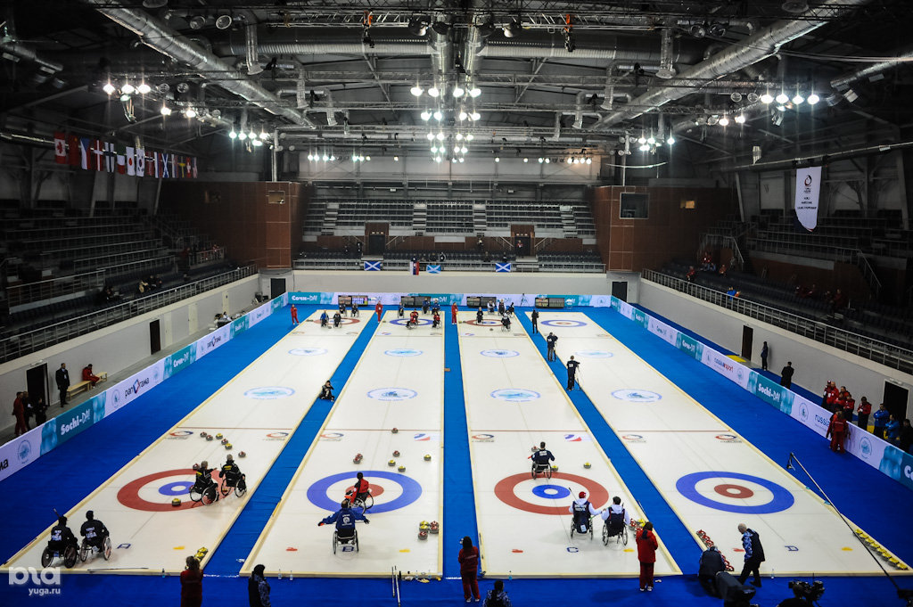
Керлинг на колясках
Презентация подготовлена Юферовой Александрой, Романовой Екатериной, ученицами 8А класса ГБОУ СОШ № 825

Slide 2
Керлинг на колясках впервые вошел в Паралимпийскую программу в 2006 году во время Игр в Турине. Этот вид спорта представляет собой паралимпийский вариант керлинга. Керлинг и керлинг на колясках отличаются способом перемещения игроков и камня по полю. Основным отличием является отказ от свипинга — натирания ледовой поверхности перед движущимся камнем. Можно сказать, что керлинг на колясках не уступает традиционному керлингу в физической нагрузке на спортсменов, и при этом характеризуется более сложной техникой броска.

Slide 3
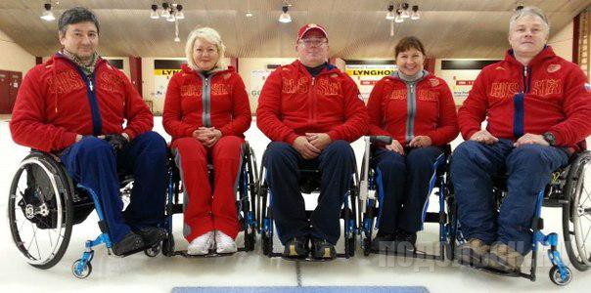
В данном виде спорта могут соревноваться мужчины и женщины с физическими нарушениями функций нижней части тела, включая травмы позвоночника, церебральный паралич, рассеянный склероз и ампутацию обеих ног.

Slide 4
Состав сборной команды России по керлингу среди спортсменов-колясочников 2008:
СМИРНОВ Андрей (скип) - МЕЛЬНИКОВ Николай - РОМАНОВ Марат - СЛЕСАРЕНКО Оксана - МАКАРОВ Олег (запасной) Тренер команды: Ефим Жиделев

Slide 5
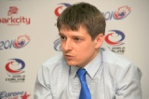
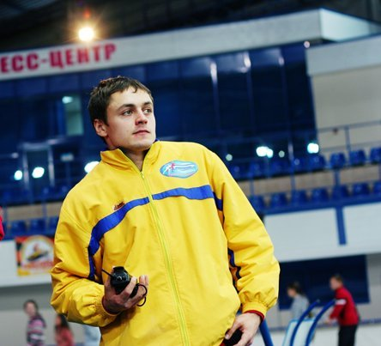
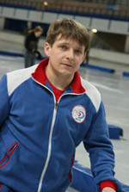
Ефим Жиделев — президент регионального отделения Федерации керлинга, старший тренер по керлингу параолимпийской сборной России. Команда Челябинской области по керлингу создана в мае 2007 года. Воспитанники Ефима успели стать бронзовыми призерами чемпионата России и Кубка России по параолимпийскому керлингу, спортсмены команды Михаил Мокрецов и Марат Романов в сборной команде России взяли «серебро» международного открытого Кубка Норвегии по керлингу в Осло.

Slide 6
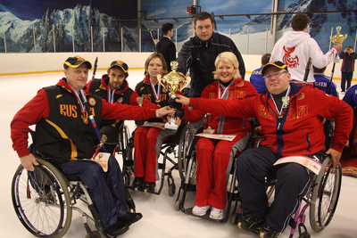
Капитан российской сборной по керлингу на колясках Оксана Слесаренко

Slide 7
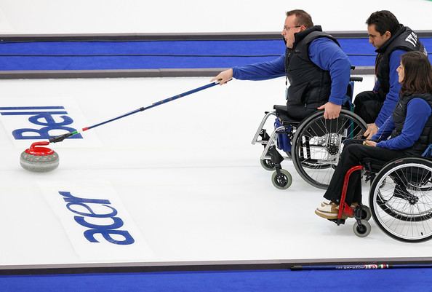
Спортивное оборудование Камень: вес камня составляет 19,96 кг. Ручка: каждый камень снабжен ручкой для броска камня. Игроки могут бросать камни руками или специальным экстендером, который можно присоединить к ручке камня для броска.

